Slide 1
T E R M P R O J E C T · P A R T 2
HIV Vaccination on the sIC AIDS Model
A compartment-model study of epidemic control, cost, and intervention choice.
01
A u t h o r
C o u r s e
李傳漢 · Chuan-Han Li
BME5113
B11611027
Biological Systems Modeling & Analysis
Notes:
各位同學、老師好，我是李傳漢，學號 B11611027。今天報告這次學期專題的第二部分（Part 2）：在 sIC AIDS model（一個描述愛滋疫情的數學模型）上面，加進 HIV vaccination（愛滋疫苗接種）。
這個模型來自 Haefner 2005 課本第 15 章，是 Imperial College（帝國理工學院）那個模型的簡化版，叫 sIC。第二部分要回答一個很實際的問題：打疫苗，到底能不能讓 HIV 疫情往下走？要花多少錢？最佳接種率是多少？跟推廣保險套比，哪個比較有效？
接下來十五分鐘，我先把模型講清楚，再一題一題回答。

Slide 2
M O T I V A T I O N · F O U R Q U E S T I O N S
Can a vaccine bend an endemic epidemic?
K E Y I D E A
In this model HIV is S → I → AIDS with births, so the infection persists endemically — it never burns out on its own.
a
Will a vaccine make the epidemic peak then decline?
b
What does the vaccination program cost?
02
c
What is the optimum vaccination rate?
d
Vaccination vs. safe-sex / condoms — which controls it better?
HIV Vaccination on the sIC AIDS Model · 李傳漢 Chuan-Han Li
02 / 15
Notes:
為什麼要用模型？
因為 HIV 透過性行為傳播、而且拖很久，疫情是用「幾十年」當單位在跑。這種時間尺度，光憑直覺判斷一個介入二、三十年後的累積效果，非常不可靠。所以我們用 compartment model（分艙模型，把人口分成幾個「艙」、追蹤人數怎麼在艙之間流動），把模糊的政策問題，變成可量化、可以在同一個 baseline（基準情境，也就是什麼介入都不做的對照組）上公平比較的問題。
第二部分就是四個問題：(a) 疫苗會不會讓疫情先到高峰、再下降；(b) 每避免一個感染要花多少錢；(c) 最佳接種率；(d) 疫苗跟保險套哪個好。先講結論：接種率 ν（音 nu，每人每年被接種的速率）等於 0.65 的疫苗能把疫情壓下去，而且具成本效益（cost-effective，花的錢換到的效果划算）——細節我一題一題比。

Slide 3
S T R U C T U R E · 1 2 C O M P A R T M E N T S
The sIC model: {S, I, AIDS} × sex × age
class \ group
F · 0–15
F · 16+
M · 0–15
M · 16+
Susceptible
Sf1
Sf2
Sm1
Sm2
Infected
If1
If2
Im1
Im2
03
AIDS
Af1
Af2
Am1
Am2
λ = c · β · I / (S+I) frequency-dependent force of infection
births · ageing ξ · HIV→AIDS progression γ · AIDS mortality α · natural mortality μ
HIV Vaccination on the sIC AIDS Model · 李傳漢 Chuan-Han Li
03 / 15
Notes:
先看模型本身。
sIC 把人口切成三個疾病狀態：S 是 susceptible（易感者，也就是還沒被感染、有可能被感染的人）、I 是感染 HIV 但還沒發病、A 是臨床 AIDS（已經發病的愛滋病人）。每個再乘上性別（f 女、m 男）、再乘上兩個年齡層（age 1 是 0–15 歲還沒有性行為、age 2 是 16 歲以上有性行為）。三乘二乘二，就是右邊這 12 個 compartment（分艙、也就是這 12 格）。
重點兩個：只有 age 2 會傳染；這是一個 flow model（流動模型，人會一格一格往下流），有出生、長大變老（ageing，參數叫 ξ）、I 進展到 A 的速率 γ（音 gamma，從感染到發病的進展率）、AIDS 死亡 α（音 alpha）。
最關鍵的是 force of infection（感染力，也就是一個易感者單位時間內被感染的機率）。HIV 是 frequency-dependent（看比例、不看絕對人數）：重要的不是感染者的絕對數量，而是在你可能的性伴侶裡，有多少「比例」是感染者，所以是 I 除以 (S+I)。注意 A 不在分母，因為我們假設臨床 AIDS 的人不再有性行為——這個細節等下會很重要。

Slide 4
T A B L E 1 5 . 2 · W H Y I T P E R S I S T S
Parameters & the endemic plateau
0.20
0.075
2.35/yr
0.0227/yr
1.0/yr
βmf male→female transmission
βfm female→male transmission
c partner-change rate
μ natural mortality
α extra AIDS mortality
K E Y I D E A
Transmission is asymmetric (βmf > βfm) so women are infected more — and births continually refill susceptibles, driving an endemic plateau rather than burnout.
04
HIV Vaccination on the sIC AIDS Model · 李傳漢 Chuan-Han Li
04 / 15
Notes:
這是課本 Table 15.2 的關鍵參數。我點一件事：傳染機率是不對稱的。男傳女的 β（音 beta，每一段性關係把病傳出去的機率）是 0.20，女傳男只有 0.075，差約 2.7 倍。這是異性戀 HIV 的標準生物特性，也就是為什麼 baseline（基準情境）裡女性的 equilibrium prevalence（平衡盛行率，疫情穩定後感染者佔比的水準）比男性高。
人口結構兩個重點：出生只由 age-2 女性產生、加上發展中國家生育率高，所以前期人口會成長。另外有一條 perinatal route（母嬰垂直傳染，懷孕生產時母親傳給嬰兒），參數 ϑ 等於 0.35，感染的母親可能生出已感染的新生兒——這條路徑疫苗擋不住，講 threshold（門檻）時會再提。初始人口 N(0) 是 8005 人。

Slide 5
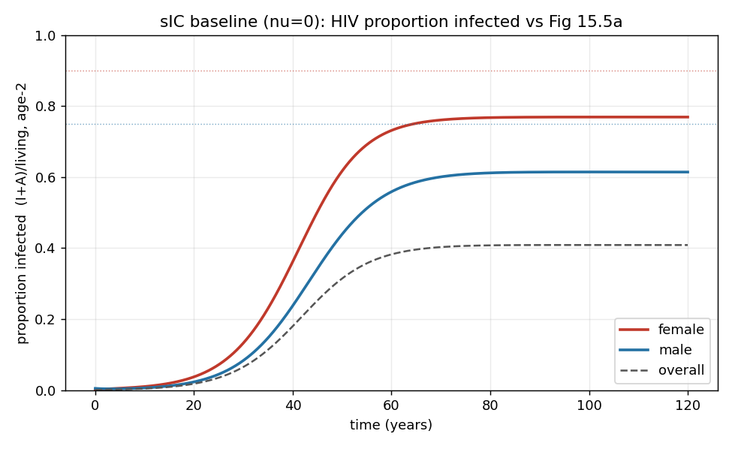
M O D E L I N G J U D G M E N T 1 · T H E R A T E Γ
Recalibrating HIV→AIDS progression
K E Y M E S S A G E
A corrected, biologically grounded γ is required for the model to behave like a real epidemic.
R₀ = c · √(β_mf · β_fm) / (μ + γ)
▪ The textbook's literal γ = 1.16/yr means HIV→AIDS in under a year → R₀ = 0.24 < 1 → no epidemic.
▪ Biologically, HIV→AIDS takes ~8–10 years.
▪ We use γ = 0.1/yr → R₀ ≈ 2.35.
05
Baseline prevalence — growth to an endemic plateau
HIV Vaccination on the sIC AIDS Model · 李傳漢 Chuan-Han Li
05 / 15
Notes:
接下來兩張，是讓模型跑出課本那種行為，我必須做的兩個判斷。
第一個是進展率 γ（從感染到發病的速率）。這裡會用到 R₀（音 R-nought，基本繁殖數，一個感染者平均會傳染給幾個人；大於 1 疫情才會擴散）。R₀ 公式是 c 乘根號 (β_mf × β_fm) 除以 (μ+γ)，其中 μ 是 mu、自然死亡率。課本 Table 15.2 給 γ 等於 1.16，代表 HIV 到發病平均只有 0.85 年、不到一年，這跟課本自己講的「1 到 10 年」矛盾；而且代進去 R₀ 只有 0.24、小於 1，疫情起不來——我實際模擬，一開始放進去的少數感染者直接消失，跟課本 Fig 15.5「HIV 持續存在」完全相反。
所以我改用 γ 等於 0.1，平均感染期約 8.1 年，落在課本範圍內。這時 R₀ 約 2.35、大於 1，疫情就會擴散開來，跟課本圖一致。對應的 herd-immunity threshold（群體免疫門檻，要有多少比例的人受保護，疫情才壓得下去）p_c 是 1 減 1/R₀，約 0.574。右邊就是修正後的 baseline：HIV 持續存在、女性 prevalence（盛行率，感染者佔比）高於男性。

Slide 6
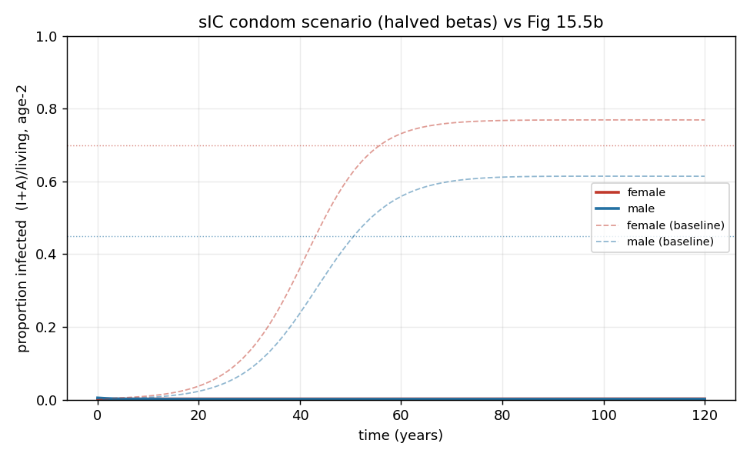
V A L I D A T I O N · F I G . 1 5 . 5
Calibrated against the published sIC model
K E Y M E S S A G E
The model is calibrated and behaves like the published sIC model before we add a vaccine.
▪ Baseline reproduces the textbook: growth to a high endemic plateau.
▪ Female prevalence (0.77) above male (0.62).
▪ Condom scenario (halving both β) sharply suppresses it.
06
Baseline vs. condom scenario prevalence
HIV Vaccination on the sIC AIDS Model · 李傳漢 Chuan-Han Li
06 / 15
Notes:
第二個判斷是一開始的感染者要放在哪一格。Table 15.2 放 5 個 AIDS 男性、也就是 A_{m2} 等於 5，但 A 不在 force of infection（感染力）的算式裡，這 5 個人傳不出去、只會進展、死亡，疫情永遠不會開始，模擬出來 incidence（新增感染，每年新感染的人數）剛好是零。最小的修正，就是改成放 5 個會傳染的男性、也就是 I_{m2} 等於 5。
做完這兩個修正，baseline 就重現課本 Fig 15.5a：女性 prevalence 約 0.77、男性約 0.61，順序對、HIV 持續存在。
右邊是 condom scenario（推廣保險套的情境），跟課本一樣把兩個 β 都減半。因為 R₀ 正比於根號 β，減半讓 R₀ 變成 1.17，只比門檻高一點點，prevalence 就崩掉。這就是 near-threshold（接近門檻）的敏感性：在 1 附近，小調整就讓結果差很多。

Slide 7
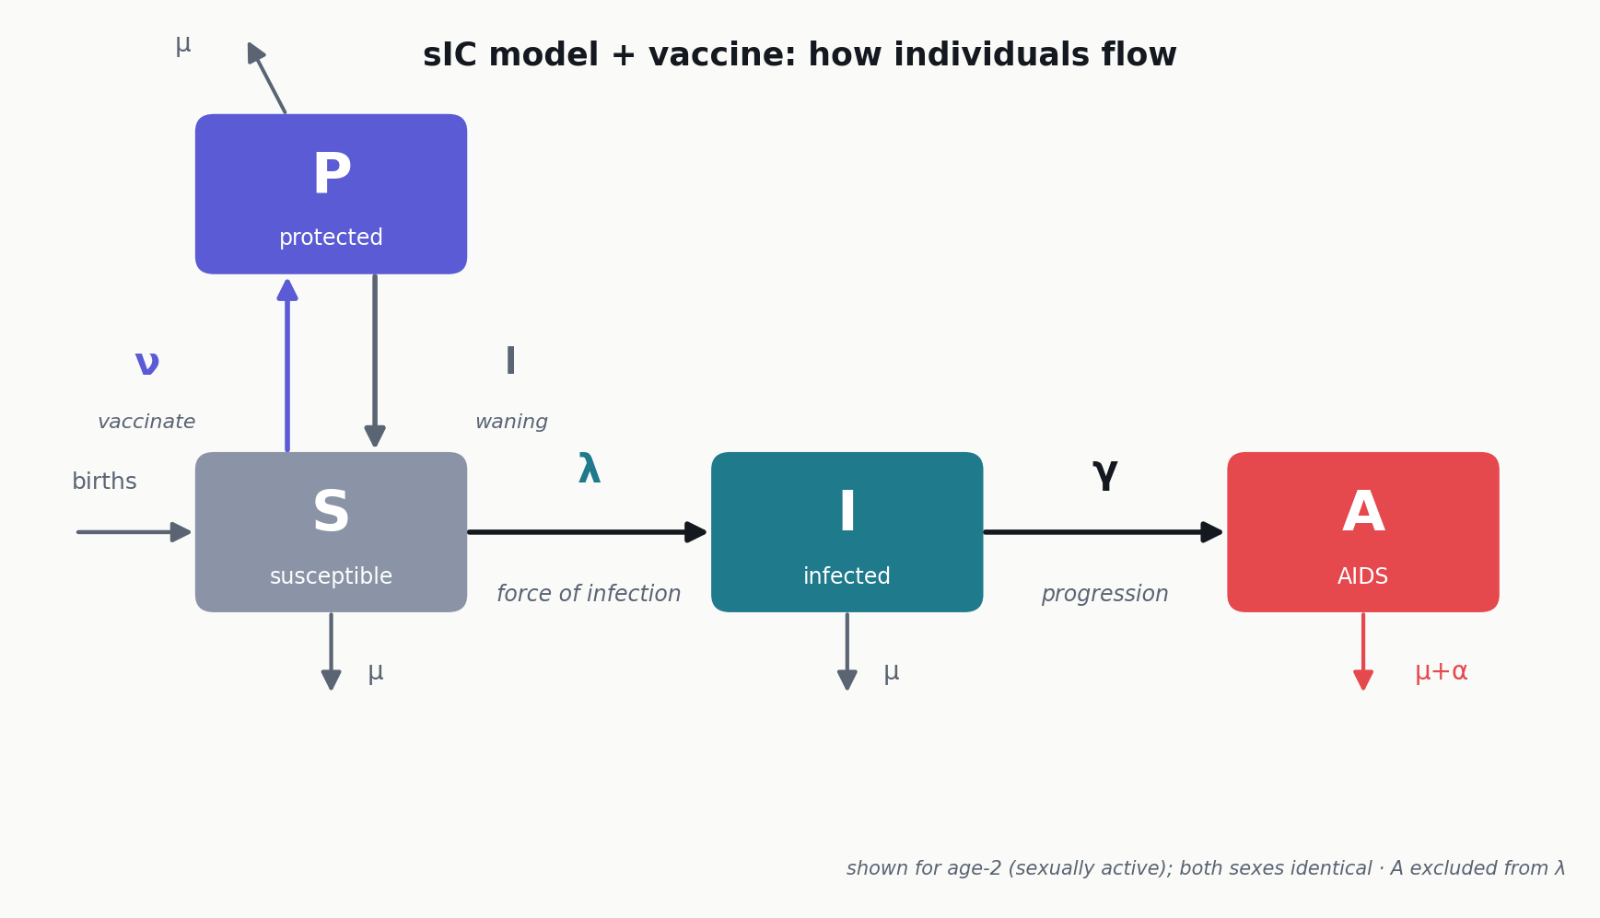
M O D E L E X T E N S I O N · P R O T E C T E D C O M P A R T M E N T S
A “take”-with-waning vaccine
K E Y M E S S A G E
Protected people stay in the partner pool, so vaccination dilutes the infected fraction — this is what produces herd immunity.
▪ Add protected adults Pf2, Pm2; vaccinate susceptible adults at ν = 0.65/yr (≈ Garnett 2002 “65% coverage”).
▪ Protection wanes at l = 0.1/yr (≈ 10-year mean).
▪ Ceiling: at most ν/(ν+l) = 0.87 of adults are ever protected.
▪ Cost tracked via dV/dt = ν(Sf2+Sm2).
07
S→I→A progression with the vaccine loop S⇄P
HIV Vaccination on the sIC AIDS Model · 李傳漢 Chuan-Han Li
07 / 15
Notes:
現在加疫苗。
我加兩個 protected compartment（受保護艙，放打了疫苗、目前受保護的人），叫 P_{f2} 跟 P_{m2}，只在 age 2。易感者以每人每年的速率 ν 被接種、移進 P；保護力會隨時間衰退（waning，保護力不是永久的），衰退率叫 l（音 ell），衰退後回到 S，整體是一個 S 到 P、再回到 S 的循環。疫苗型態是 take／all-or-nothing（全有全無型：要嘛完全保護、要嘛完全沒保護）：在 P 裡的人就是完全受保護。專案標準值是 ν 等於 0.65、l 等於 0.1。
這裡有個算出來的上限叫 waning ceiling（保護上限，因為保護力會衰退，受保護的人撐不過某個比例）：P 佔 (S+P) 的比例最多到 ν/(ν+l)，也就是 0.65/0.75、約 0.87。任何時刻最多約 87% 的人受保護。成本就邊跑邊把錢加起來，dV/dt 等於 ν 乘上兩性 age-2 易感者，每劑 10 美元。
最關鍵的慣例在最後一點：受保護的人沒被感染，但他們還是有性行為、還是別人的性伴侶，只是自己不會被傳染，所以要留在分母裡，感染力變成 I 除以 (S+I+P)。把易感者移進 P 會稀釋掉感染者的比例——這個稀釋，正是 herd immunity（群體免疫）的機制。

Slide 8
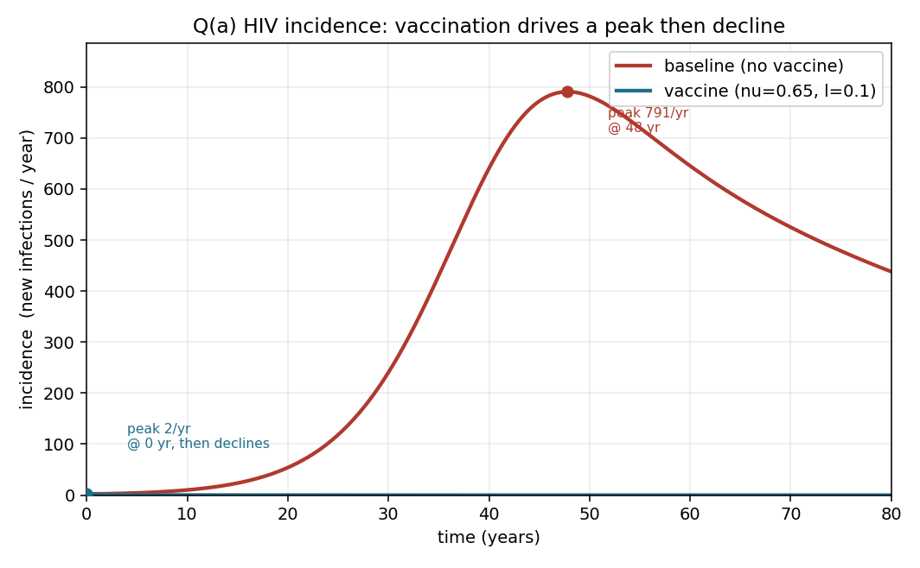
Q ( A ) · P E A K & D E C L I N E
Does the vaccine make it peak then decline?
A N S W E R
Yes — vaccination turns sustained growth into immediate decline.
▪ Under ν = 0.65, the effective reproduction number drops to R_eff ≈ 0.31 < 1.
▪ HIV incidence declines from the very start.
▪ The untreated baseline instead peaks at 791 new infections/yr around year 48.
08
HIV incidence: baseline peak vs. vaccinated decline
HIV Vaccination on the sIC AIDS Model · 李傳漢 Chuan-Han Li
08 / 15
Notes:
第一題：疫苗會不會讓疫情先到高峰、再下降？答案比「高峰再下降」還強。
因為實際做得到的 protected fraction（受保護比例）0.87 高過門檻 0.574，所以 R_eff（音 R-eff，有效繁殖數，在有疫苗等介入之後、一個感染者實際會傳給幾個人）約等於 R₀ 乘 (1 − 0.867)、約 0.31、小於 1，疫情根本起不來。
看左邊 incidence（新增感染）圖。打疫苗那條最高點就在 t 等於 0，那只是一開始 5 個男性傳給少數人，之後就一路往下、掉到接近零。對比 baseline，它衝到每年約 791 個新感染、在第 48 年左右到高峰，而且維持很高。這個下降不是瞬間的，因為原本的 I 跟 A 還要花八到十年才會進展、死亡；但 R_eff 小於 1、沒有新傳染補進來，病毒就被清掉。同時 protected fraction 飽和在約 0.85，剛好在 0.867 上限下一點點，符合這種「會保護、但保護力會衰退」疫苗的穩態。

Slide 9
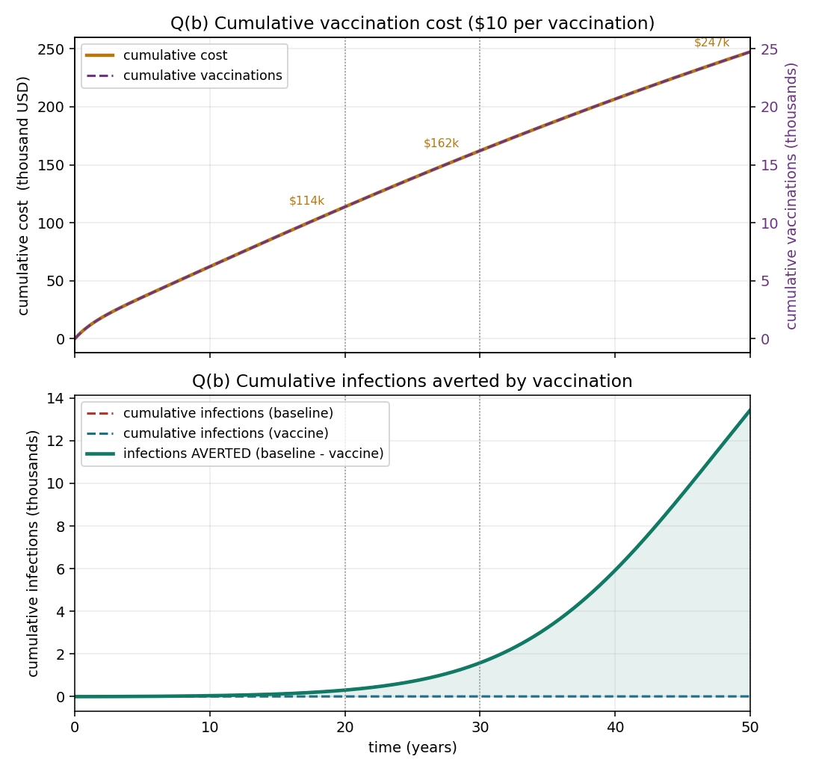
Q ( B ) · P R O G R A M C O S T
What does it cost?
K E Y M E S S A G E
Cost-per-infection-averted is the transferable metric — absolute $ scale with this small synthetic population.
▪ At $10 per vaccination: cumulative cost ≈ $162k by year 30 (≈ $4,070/yr at steady state).
▪ About $102 per infection averted at 30 years.
▪ Within the $110–390 range of the Imperial-College / Stover analyses.
09
Cumulative cost & cost per infection averted
HIV Vaccination on the sIC AIDS Model · 李傳漢 Chuan-Han Li
09 / 15
Notes:
第二題是成本。
把每劑疫苗的錢邊跑邊加起來，右邊表列了幾個時間點：20 年累積約 11 萬 4 千美元、30 年約 16 萬 2 千、50 年約 24 萬 7 千，大致線性成長。
重點是 cost-effectiveness（成本效益，花的錢換到的效果）隨時間明顯變好。每避免一個感染的成本：20 年是 372 美元、30 年降到 102 美元、50 年只剩 18 美元。原因是早期 baseline 疫情還沒起來、能避免的感染少，所以看起來貴；等 baseline 加速、衝向每年 791 的高峰，疫苗這邊一直接近零，avoided infections（避免掉的感染數）增加得比成本快很多，單價就一路往下掉。
30 年的 102 美元落在 Stover 跟 Garnett 2002 報告的範圍裡，算合理。疫情壓平之後，疫苗還是要因為保護力衰退、加上新人長大，持續以約每年 407 劑、約 4070 美元幫人補打。要強調一點：這是很小的合成（虛構）人口，能搬到別處用的指標是「每避免一個感染的成本」，不是總金額。

Slide 10
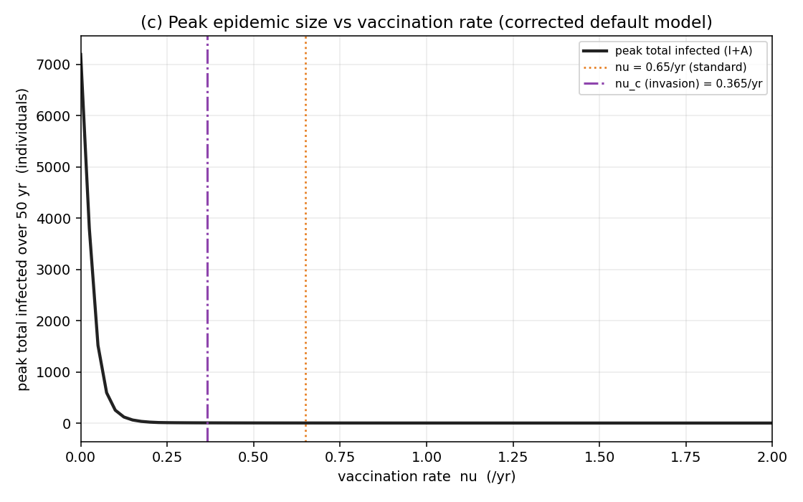
Q ( C ) · T H E C R I T I C A L R A T E
Optimum rate — the elimination threshold
▪ A critical rate νc ≈ 0.37/yr drives the epidemic to elimination above it.
▪ Matches herd immunity: νc = l·pc/(1−pc) with pc = 1 − 1/R₀ ≈ 0.574.
▪ The standard ν = 0.65 sits comfortably above νc.
10
Steady-state prevalence vs. vaccination rate ν
HIV Vaccination on the sIC AIDS Model · 李傳漢 Chuan-Han Li
10 / 15
Notes:
第三題：最佳接種率。先講 epidemiological threshold（從疫情控制角度看的門檻），也就是最小、剛好能把 R_eff 壓到 1 以下的接種率，我叫它 ν_c。
條件是穩態下的 protected fraction、也就是 ν/(ν+l)，要大於等於群體免疫門檻 p_c。它的公式解是 ν_c 等於 l 乘 p_c 除以 (1 − p_c)、約 0.135。但這只是一個下限，因為它忽略了兩件事：perinatal（母嬰垂直傳染）那條疫苗擋不住的路徑，以及死亡率也會作用在受保護的 P 上。
所以我直接用模擬去測疫情會不會擴散：在一個已經打過疫苗、沒有疾病的人口裡，丟一點感染進去，看疫情早期的成長率 r 在哪個 ν 剛好穿過零、也就是 R_eff 等於 1。模擬出來 ν_c 約 0.366，右邊就是剛好穿過 1 的那個點。標準的 ν 等於 0.65 舒服地在它上面，確實能控制疫情。
一點提醒：如果錯誤地把 P 排除在分母外，這個門檻會整個消失。但那是分母怎麼算造成的人為假象、不是真實結果，所以我把這個對照也畫進去了。

Slide 11
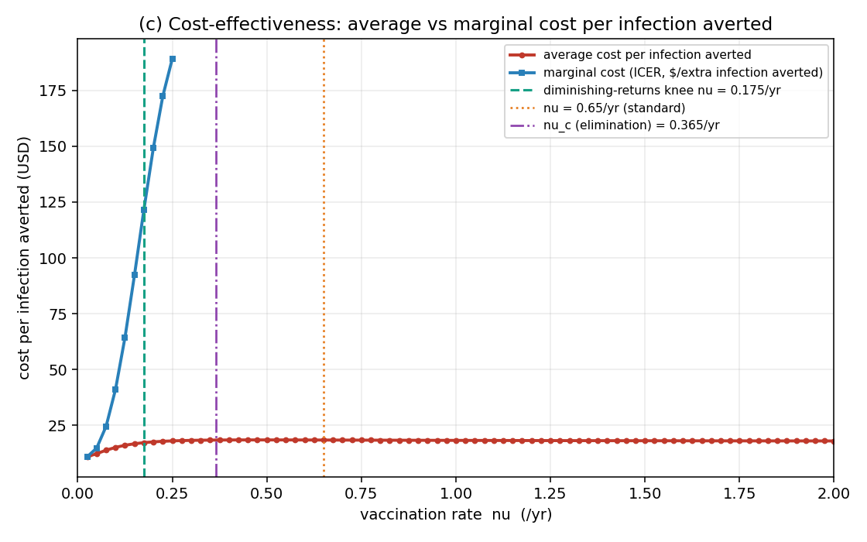
Q ( C ) · T W O O P T I M U M S
Optimum rate — best value vs. elimination
K E Y M E S S A G E
“Control the epidemic” and “best value for money” are not the same target.
▪ Epidemiological optimum: eliminate the epidemic, ν ≥ νc.
▪ Cost-effective optimum: best value — a diminishing-returns knee near ν ≈ 0.18/yr.
11
Cost-effectiveness — the value knee at ν ≈ 0.18
HIV Vaccination on the sIC AIDS Model · 李傳漢 Chuan-Han Li
11 / 15
Notes:
這張一樣是第三題，但「最佳」有兩個合理的意思，我兩個都報。前一張是從疫情控制角度（epidemiological）看的，這張是從成本效益（cost-effective）看的。
關鍵在 avoided infections（避免掉的感染數）超過 ν_c 之後會飽和。在 ν_c 以下，每多一點 ν 都能多避免很多感染；一旦超過 ν_c，大約 13400 個可避免的感染幾乎都已經避免掉了，再加大接種只是重複幫保護力衰退的人補打、效益很低。
所以這裡有個 diminishing-returns（邊際效益遞減）的膝點，也就是再加下去就不太划算的那個轉折點。能抓到 99% 最大避免量的最小 ν 約 0.175，那邊邊際成本約每個感染 122 美元。標準的 ν 等於 0.65 雖然能控制疫情，但相對於這個膝點其實打多了。這就是從疫情控制看的最佳、跟從成本效益看的最佳，答案不一樣的原因。

Slide 12
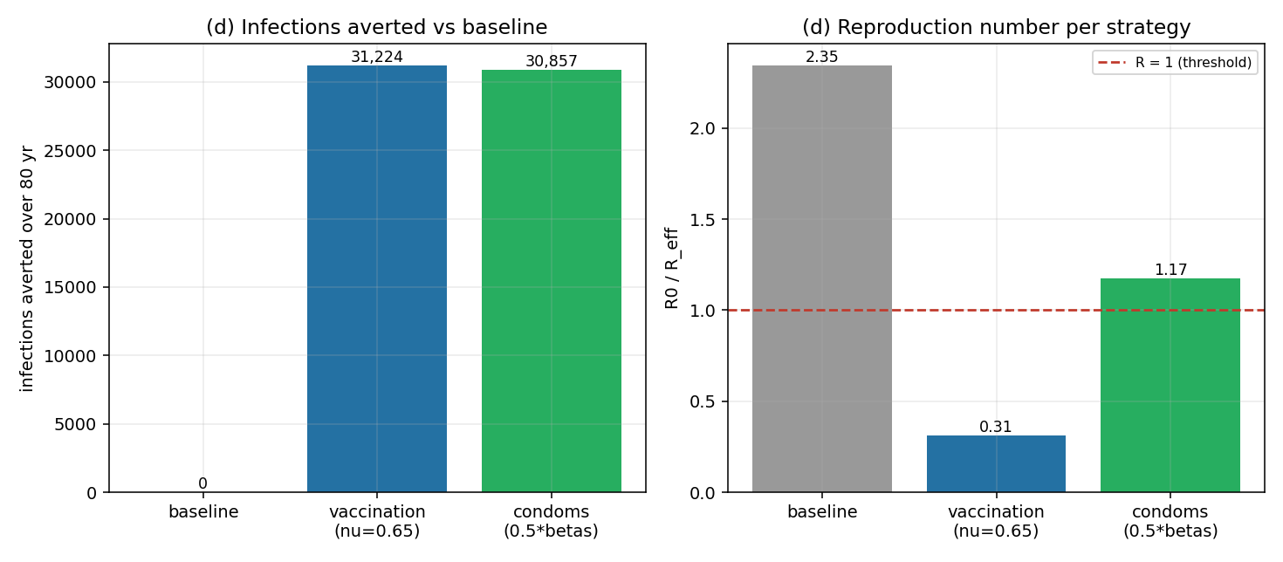
Q ( D ) · V A C C I N A T I O N V S . C O N D O M S
Which controls it better?
K E Y M E S S A G E
Essentially a tie on epidemiological outcome; they differ on cost basis and the vaccine's waning ceiling — no single winner is claimed.
▪ Vaccination (ν=0.65) → R_eff=0.31, averts ≈31,224 infections, explicit cost ≈$349k.
▪ Condoms (halving β) → R₀=1.17 (just above threshold), averts ≈30,857, no priced cost here.
12
Infections averted & R_eff by strategy
HIV Vaccination on the sIC AIDS Model · 李傳漢 Chuan-Han Li
12 / 15
Notes:
最後一題：疫苗跟保險套哪個比較會控制疫情？
兩個都能控制。疫苗把 R_eff 壓到 0.31、嚴格小於 1；保險套把 R₀ 降到 1.17、還稍微在 1 上面，也就是把 β 減半還差一點點才跨過門檻，但疫情已經慢到在我們看的時間範圍內等於被控制。
避免掉的感染數兩者幾乎一樣。總共 31235 個感染，疫苗避免 31224、保險套避免 30857。疫苗稍微領先，因為它讓 R_eff 嚴格小於 1、只殘留 11 個感染；保險套殘留 378 個。
真正差很多的是成本怎麼算。疫苗有明確的 34 萬 8618 美元，而且因為保護力會衰退（waning ceiling），要無限期幫人補打。保險套被當成永久把 R₀ 砍半、而且沒有定價——但「沒定價」不等於「免費」，真實的行為改變計畫也有預算，只是這專案沒給。再加上接近門檻（near-threshold）很敏感，兩邊結論都對 R₀ 很敏感。結論：在疫情結果上接近平手，疫苗因為嚴格跨過門檻稍微領先；但以目前的定價方式，兩者不能直接比成本。

Slide 13
S Y N T H E S I S · W H A T W E L E A R N E D
Takeaways
A waning vaccine at ν=0.65 drives R_eff < 1 and makes the epidemic decline.
1
It is cost-effective — about $102 per infection averted.
2
13
It is comparable to condom promotion on epidemiological outcome.
3
Conclusions hold above the herd-immunity threshold νc ≈ 0.37/yr.
4
HIV Vaccination on the sIC AIDS Model · 李傳漢 Chuan-Han Li
13 / 15
Notes:
把結論收一下。
第一，ν 等於 0.65 的疫苗能控制疫情：R_eff 約 0.31、小於 1，疫情起不來，prevalence 維持接近零，而不是 baseline 那個約 0.41 的 endemic plateau（地方性流行的高原期，疫情穩定維持在某個高水準下不來）。
第二，它具成本效益：30 年時每避免一個感染約 102 美元，落在已發表的 Garnett／Stover 範圍裡。
第三，存在一個有限的最佳值：從疫情控制看的門檻 ν_c 約 0.37、從成本效益看的膝點約 0.18，所以標準的 0.65 其實打得稍微多了一點。
第四，疫苗跟保險套在結果上差不多，疫苗嚴格跨過門檻，但以目前的定價方式不能直接比成本。回到一開始的問題——打疫苗確實能讓疫情往下走，而且划算。

Slide 14
H O N E S T Y · W H A T T O D I S T R U S T
Limitations
▪ γ recalibrated from the implausible literal textbook value.
▪ Results are sensitive near the R₀ threshold, so condoms vs. vaccine is a close call.
▪ Small synthetic population — use cost-per-infection-averted, not absolute $.
▪ A single operating point was analysed, not a full sweep of every parameter.
▪ The herd-immunity result depends on keeping protected people in the partner pool.
14
HIV Vaccination on the sIC AIDS Model · 李傳漢 Chuan-Han Li
14 / 15
Notes:
最後，這些結論有幾個前提，我列一下。
第一，γ 從 1.16 改成 0.1 是為了讓疫情起得來，它會移動整個絕對水準。第二，接近門檻時很敏感：保險套讓 R₀ 停在 1.17，小小的校準改變就會讓最後穩定的感染水準變很多。第三，「把受保護的人留在性伴侶池、也就是放進分母」這個慣例是關鍵中的關鍵，它正是疫苗群體免疫效果的來源。第四，人口很小、是虛構的，N₀ 只有 8005，所以金額是示意性的，要用每個感染的成本來看。第五，我只測單一操作點 ν 等於 0.65、l 等於 0.1，並把 ν 當成固定速率，這是對 Garnett／Stover 覆蓋率情境的簡化。
換句話說，所有結論都是有條件的。

Slide 15
P A R T 2 · T H E E N D
Thank you. Questions?
15
Recap: R₀ ≈ 2.35 → with ν = 0.65, R_eff ≈ 0.31 < 1.
李傳漢 (Chuan-Han Li) · B11611027 — BME5113 Biological Systems Modeling & Analysis · Term Project, Part 2
Notes:
以上就是我的報告，謝謝大家，歡迎提問。
需要的話，這幾個常數可以幫我快速回答：R₀（基本繁殖數）是 2.35、p_c（群體免疫門檻）是 0.574、waning ceiling（保護上限）0.87、ν_c（臨界接種率）約 0.37、ν 等於 0.65 時 R_eff（有效繁殖數）是 0.31。

